Slide 1


dev.learn()
Módulo 3
Subrotinas e condicionais

Slide 2
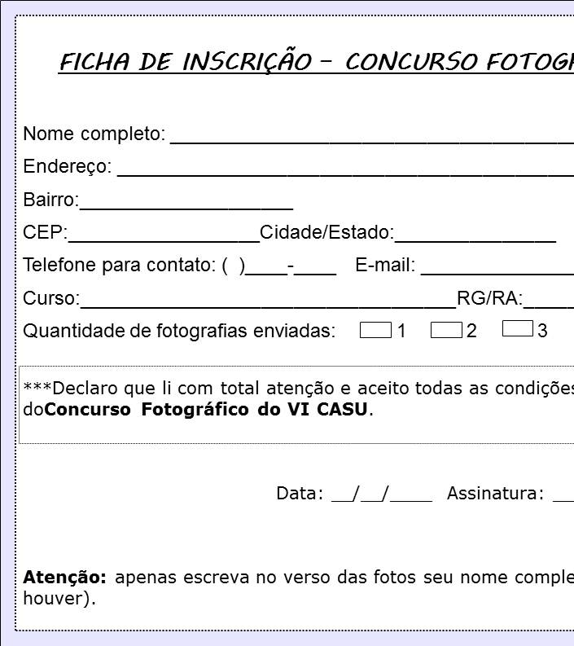
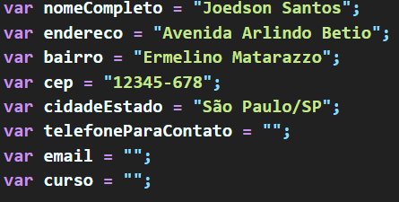
Joedson Santos
Avenida Arlindo Betio
Ermelino Matarazzo
12345-678
São Paulo/SP
Observe a nomenclatura das variáveis. Está no padrão proposto pela W3C, CamelCase, onde uma letra maiúscula marca o início de uma nova palavra;
Todos os nomes de variáveis devem ser iniciados com letras.
Para criar uma constante, usa-se a palavra const. Esta não pode ser alterada até o fim da execução do programa

Slide 3
Subrotinas (funções)
Por vezes, temos tarefas (rotinas) que são executadas múltiplas vezes
Ou tarefas complexas, que precisam ser “quebradas” em tarefas menores
Às vezes, temos tarefas muito parecidas que são usadas em partes diferentes do código
Para essas situações (e outras, que veremos mais adiante), criamos funções

Slide 4
Subrotinas (funções)
Considerando que uma tarefa é uma instrução, a gente pode escrever essas instruções que vão resultar em algo no nosso programa.
Instrução 1
Instrução 2
Instrução 3
Instrução 4

Slide 5
Subrotinas (funções)
Função
Instrução 1
Instrução 2
Instrução 3
Instrução 4

Slide 6

Subrotinas (funções)

Slide 7
Subrotinas (funções)
1
Declaração - O compilador precisa saber que queremos criar uma função;

Slide 8
Subrotinas (funções)
2
Declaração - O compilador precisa saber que queremos criar uma função;
Nome - Precisamos de uma forma de chamá-la!

Slide 9
Subrotinas (funções)
3
Declaração - O compilador precisa saber que queremos criar uma função;
Nome - Precisamos de uma forma de chamá-la!
Parâmetros - Valores que iremos utilizar, que dentro da função, serão conhecidos como a e b;

Slide 10
Subrotinas (funções)
4
Declaração - O compilador precisa saber que queremos criar uma função;
Nome - Precisamos de uma forma de chamá-la!
Parâmetros - Valores que iremos utilizar, que dentro da função, serão conhecidos como a e b;
Corpo - O que nossa função faz, com os parâmetros que recebe.

Slide 11
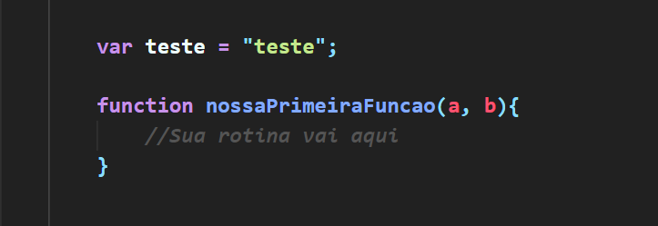
Subrotinas (funções)
Escopo
O escopo de uma variável determina quem pode acessar a variável, de acordo com a localização no código
Escopo global
Escopo local

Slide 12
Subrotinas (funções)
Escopo
Variáveis declaradas dentro de um escopo local, só poderá ser acessada por quem está no mesmo escopo, por exemplo:

Slide 13
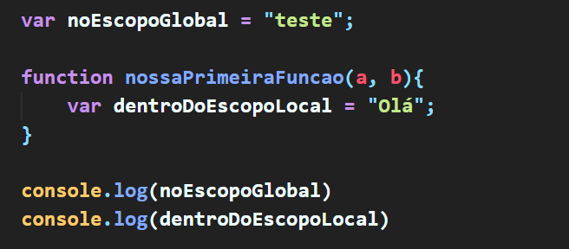
Subrotinas (funções)
Variável fora da função
Declaração da função
Declaração da variável dentro do escopo local
Tentativa de exibir conteúdo das variáveis
O que vai acontecer?

Slide 14
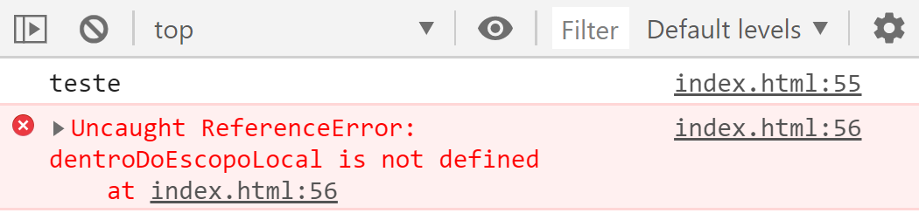
Subrotinas (funções)
Para quem está fora do escopo local, é como se a variável nem existisse.

Slide 15
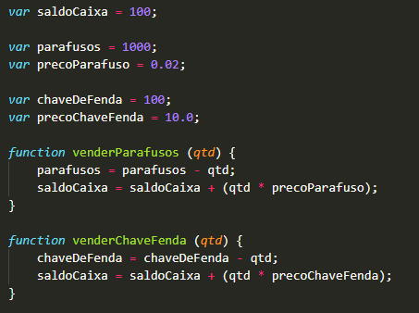

Subrotinas (funções)
Suponha que temos uma loja de parafusos;
Queremos criar um sistema para facilitar a administração dela.
10
10
10
10

Slide 16
Subrotinas (funções)
A tarefa do slide passado, que é a venda de parafusos e chaves de fenda, sem usar funções, caso seja realizada de mais de uma página da aplicação, todo o código da operação, com as operações matemáticas, devem ser copiados, e isso pode gerar problemas, certo?
Dificuldade de manutenção, por ter que alterar o código em vários lugares
Maiores chances de erros nas alterações ou esquecimento de alterar em algum dos lugares onde é realizada a operação

Slide 17
Subrotinas (funções)
Suponha que temos uma loja de parafusos;
Queremos criar um sistema para facilitar a administração dela.

Slide 19
Subrotinas (funções)
Tem algum problema nesse sistema?
O que acontece se tentarmos vender mais parafusos do que temos em estoque?
Como impedir que isso aconteça?

Slide 20
Relembrando...
Variáveis
Numéricos, Strings, boolean, null, undefined…
Operadores
Aritméticos ( + , - , * , / )
Atribuição ( = , += , -= )
Concatenação ( + )
Comparação ( < , >= , == , === )
Lógicos ( || , && , ! )

Slide 21
Relembrando...
Variáveis
Numéricos, Strings, boolean, null, undefined…
Operadores
Aritméticos ( + , - , * , / )
Atribuição ( = , += , -= )
Concatenação ( + )
Comparação ( < , >= , == , === )
Lógicos ( || , && , ! )

Slide 22
Relembrando...
Variáveis
Numéricos, Strings, boolean, null, undefined…
Operadores
Aritméticos ( + , - , * , / )
Atribuição ( = , += , -= )
Concatenação ( + )
Comparação ( < , >= , == , === )
Lógicos ( || , && , ! )

Slide 23
Boolean
Podem assumir apenas 2 valores: TRUE ou FALSE
É o tipo de variável essencial para entendermos as condicionais
Frequentemente utilizadas em conjunto com os operadores de comparação e lógicos

Slide 24
Condicionais
Às vezes, precisamos tomar decisões com base em alguma condição;
SE meu celular está sem bateria, ENTÃO eu coloco para carregar;
SE estou com frio, ENTÃO coloco uma blusa;

Slide 25
Condicionais
Estar com frio, pode ser classificado como verdadeiro ou falso?
Se sim, podemos considerar a expressão como um valor booleano, pois pode podemos atribuir true or false à ela

Slide 26
Condicionais
Meu celular está sem bateria, pode ser classificado como verdadeiro ou falso?
Se sim, podemos considerar a expressão como um valor booleano, pois pode podemos atribuir true or false à ela

Slide 27
Condicionais
Como corrigir o problema exposto no nosso sistema?
SE a quantidade for menor do que a que temos em estoque, realizar a venda
SENÃO, alertar o comprador

Slide 28
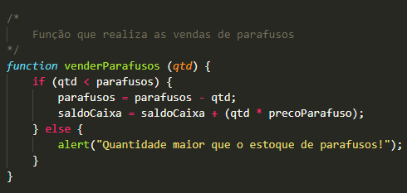
Condicionais
SE a quantidade for menor do que a que temos em estoque, realizar a venda
SENÃO, alertar o comprador

Slide 29
Exercícios
Crie uma função que receba três parâmetros: valor a, valor b, código da operação (1 para soma, 2 para subtração, 3 para multiplicação e 4 para divisão) e retorne o resultado da operação
Com base no primeiro exercício da aula passada, acrescente uma condicional para informar se a média resulta em aprovação ou reprovação.
Crie um programa que imprima a média simples dos valores numéricos de mais de uma variável da seguinte forma: “A média entre os x números é y”, onde x é o número de variáveis numéricas e y a média.

Slide 30
Dúvidas?

Slide 31
Próxima aula: Arrays
Como representar um conjunto de 100 nomes de pessoas em javascript?
Seria prático criar 100 variáveis com o nome de cada pessoa guardado?
Arrays seriam a solução (ou arranjos);
Permitem guardar múltiplos valores em uma única variável

Slide 32
Links úteis
https://www.w3schools.com/js/default.asp - Site com bastante conteúdo de programação voltada a WebDev
https://www.youtube.com/playlist?list=PLxI8Can9yAHfK6wdaMUO74lmotAP7J7bi - UNIVESP (Aulas 7 a 10)
https://medium.com/weyes/entendendo-o-uso-de-escopo-no-javascript-3669172ca5ba - Entendendo o uso de escopo em funções
https://repl.it/languages/nodejs - Escrever e rodar códigos Javascript online

